Slide 1

PROIECT SINCRETIC -SDA
Student: Adina-Cristiana Popescu, anul II, INFORMATICA
Profesor indrumator: Bocan Valer

Slide 2
Tema proiectului:
Se dă un număr natural N. Să se determine dacă acesta se poate descompune în sumă de două pătrate diferite de zero.
Adina-Cristiana Popescu.an II, info
‹#›
4/2/2021

Slide 3
Tema proiectului ne propune sa dezvoltam un program pentru a verifica daca un numar propus de client se poate descompune in suma a doua patrate perfecte.
A descompune un numar presupune scrierea acestuia ca suma de doua sau mai multe numere.
Un numar natural este considerat patrat perfect daca acesta poate fi scris ca putere a doua a altui numar.
Adina-Cristiana Popescu.an II, info
‹#›
4/2/2021

Slide 4
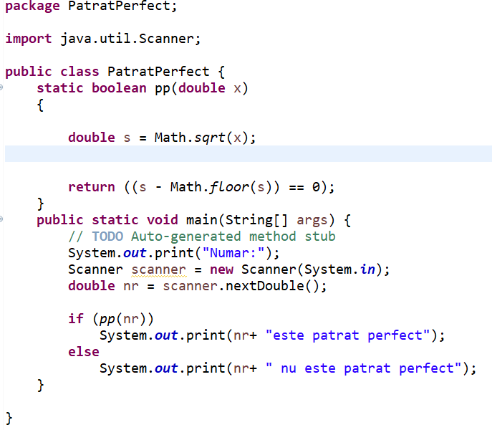
Algoritm patrat perfect
JAVA
Adina-Cristiana Popescu.an II, info
‹#›
4/2/2021

Slide 5
Exemple de numere descompuse in suma de 2 patrate perfecte:
Numarul | Suma de patrate perfecte
8 | 4+4
20 | 4+16
25 | 9+16
34 | 9+25
40 | 36+4
41 | 25+16
Adina-Cristiana Popescu.an II, info
‹#›
4/2/2021

Slide 6
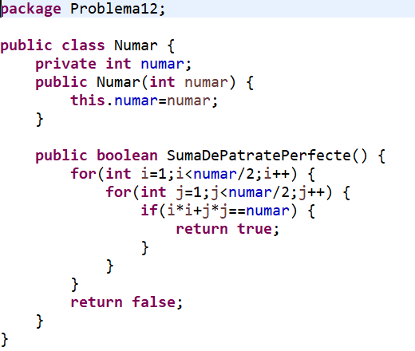
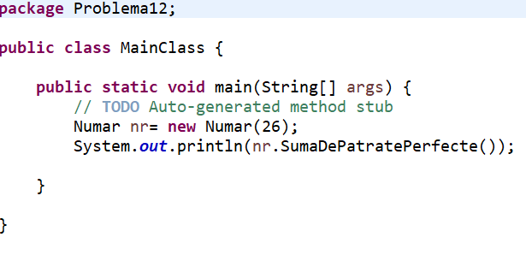
Implementarea proiectului
Adina-Cristiana Popescu.an II, info
‹#›
4/2/2021

Slide 7
Programul este scris in limbajul de programare Java si este format din doua clase: clasa Numar si clasa MainClass.
Clasa Numar contine:
un constructor -public Numar(int numar);
o metoda -public boolean SumaDePatratePerfecte() ce verifica daca suma a doua numere, inmltite cu ele, este egala cu numarul dat de noi. Aceasta returneaza adevarat daca suma este egala cu numarul, iar fals daca nu este egala.
Clasa MainClass contine:
un obiect de tip Numar - Numar nr= new Numar(26)
Apelul metodei din clasa Numar, care se face prin intermediul obiectului deoarece metoda este de tip boolean - System.out.println(nr.SumaDePatratePerfecte());
Adina-Cristiana Popescu.an II, info
‹#›
4/2/2021

Slide 8
Multumesc pentru atentie!
Adina-Cristiana Popescu.an II, info
‹#›
4/2/2021

